Slide 1
미세먼지 알림 챗봇 with Python
컴퓨터공학과 201733855 강다희

Slide 2

개발 배경
심각한 미세먼지 문제로 외출 전 미세먼지의 농도를 검색하는 사람들의 증가
실내에서도, 실외 미세먼지 때문에 환기를 시키지 못함
매번 인터넷을 이용해서 미세먼지 농도를 검색하는데 번거로움을 느낌
지역명을 입력하면 미세먼지 농도를 대답해주는 카카오톡 챗봇을
만들어서 간편하게 미세먼지의 농도를 확인 가능하도록 함

Slide 3


카카오톡 플랫폼 활용
카카오톡 플랫폼을 이용해서 사람들의 접근성을 높이도록 함
플러스친구 기능을 이용해서 카톡 친구로 추가할 수 있음
카카오톡의 기능 중 하나인 스마트채팅에 접속해서 API형을 선택함

Slide 4



개발 언어, 서버
파이썬
파이썬 패키지 : flask
서버 : 아마존 aws ec2

Slide 5

서버 구축
flask를 통해 json형태를 리턴하도록 파이썬을 이용해서 구현
아파치 / mod_wsgi 를 통해서 아파치 서버에 flask를 연동

Slide 6
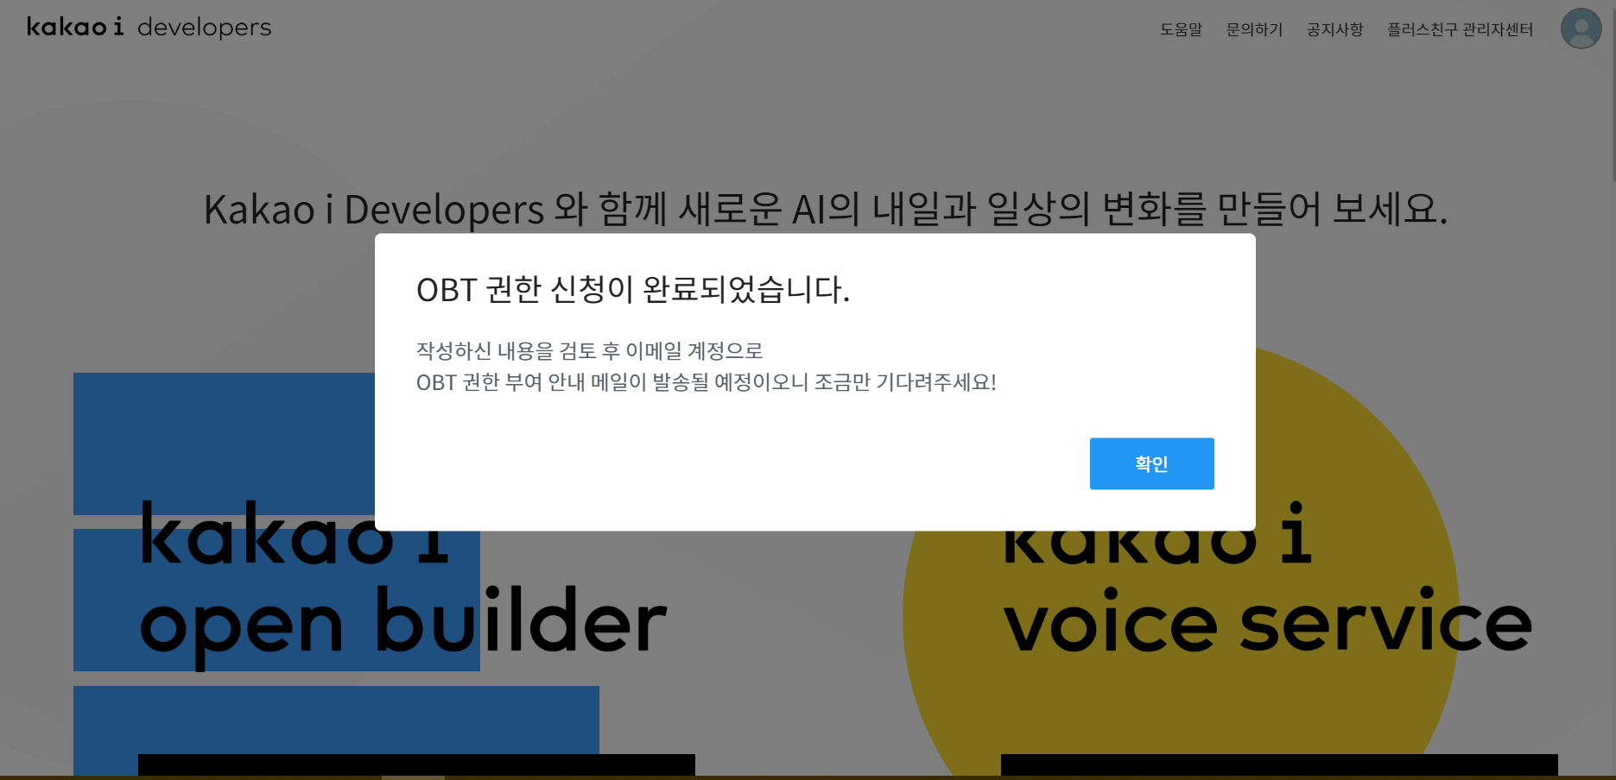
카카오톡 승인 시간 지연

Slide 7
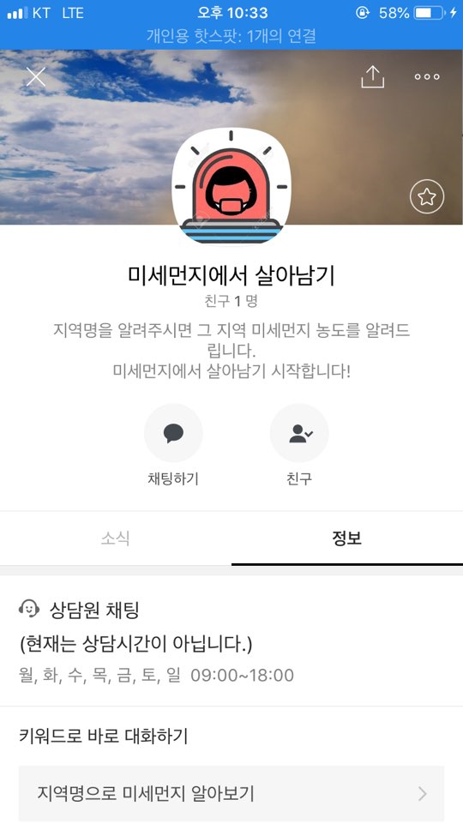
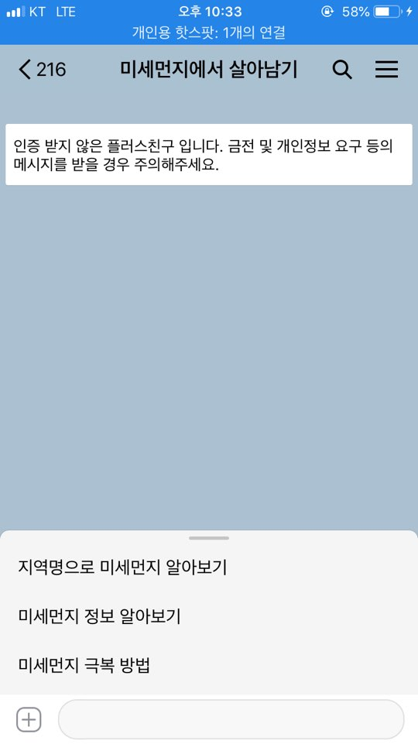
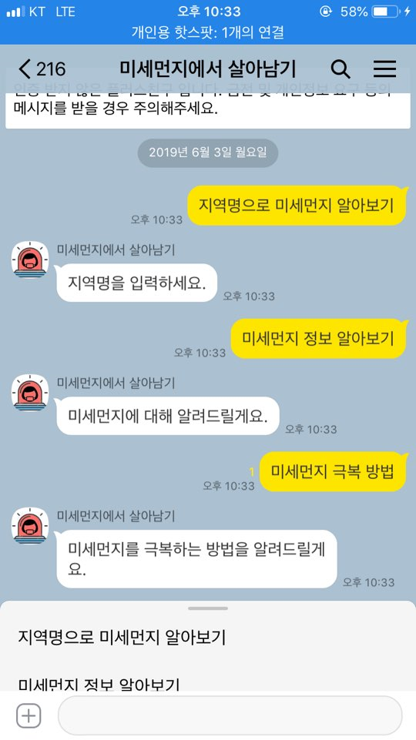
카카오톡 챗봇 구현 예정

Slide 8
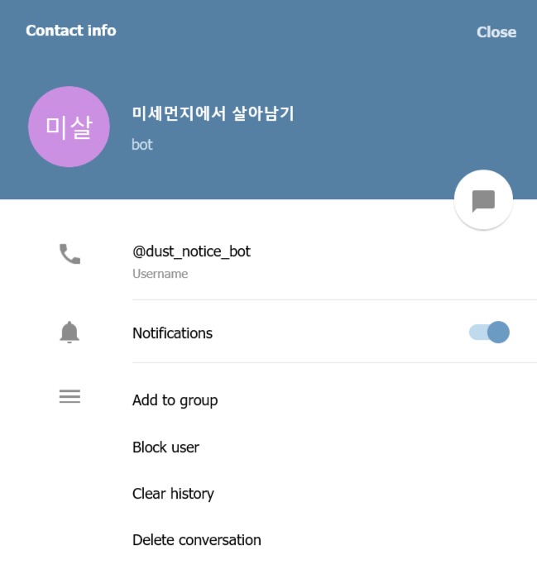
텔레그램 – 챗봇 구현
### 구현 내용 ###
지역에 따른 미세먼지 농도 확인
전국 미세먼지 평균 확인
지역에 따른 날씨 확인
종료

Slide 9
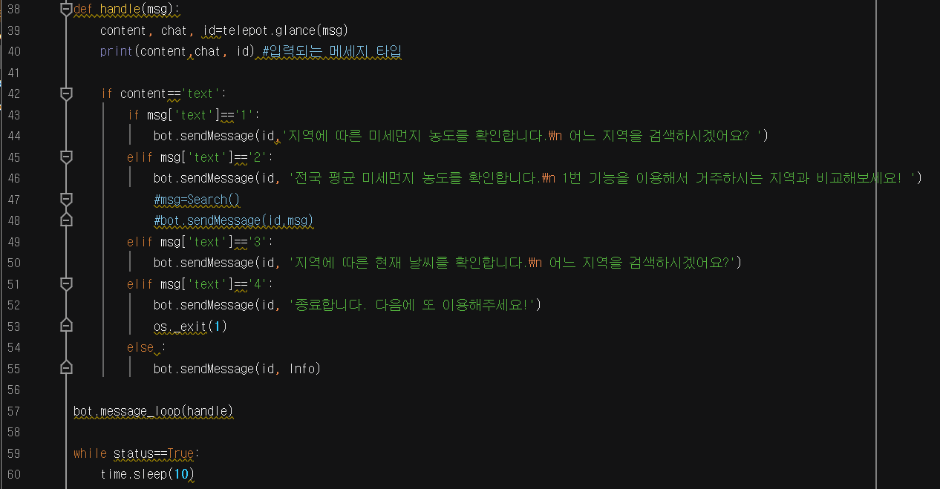
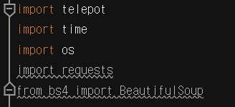
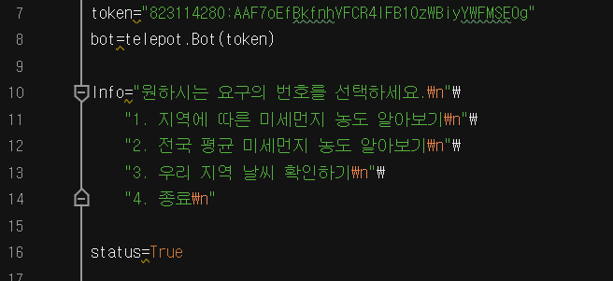

Slide 10
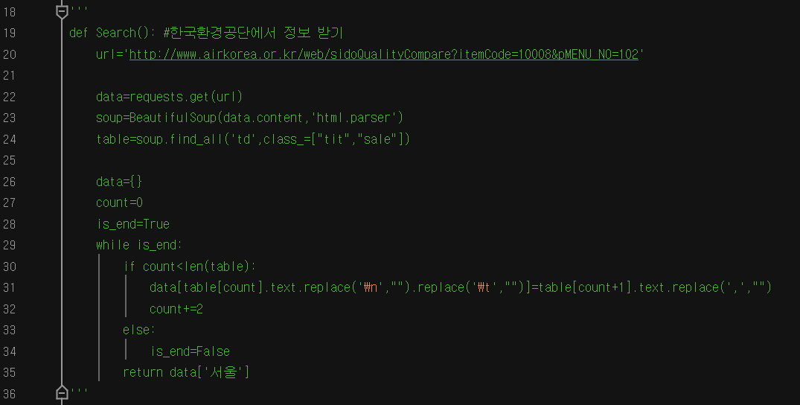
Html 및 java script 분석, 구조 파악
BeautifulSoup을 이용하여 원하는 데이터 찾아내서 리스트 및 딕셔너리로 정렬
SQL에 저장

Slide 11
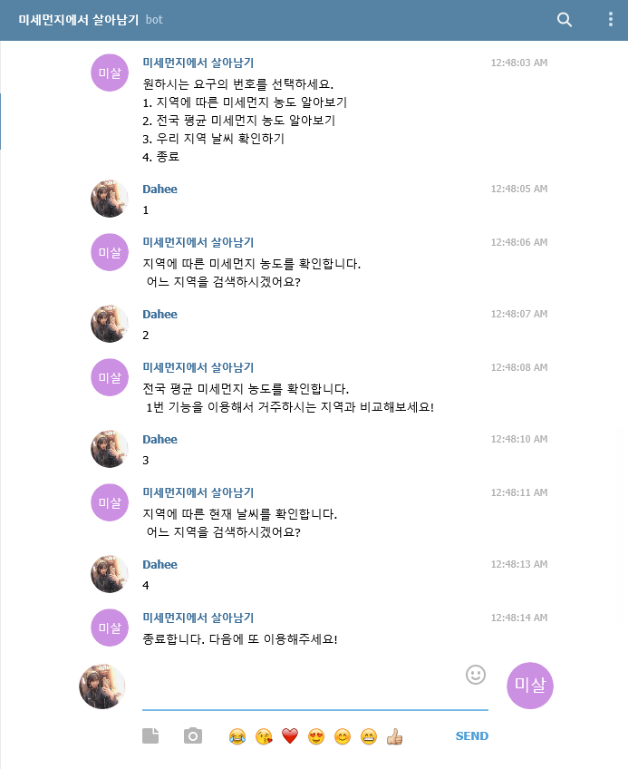

Slide 12
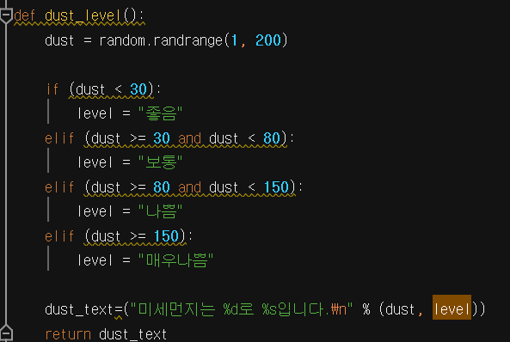
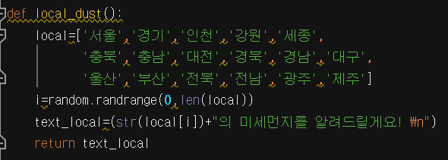
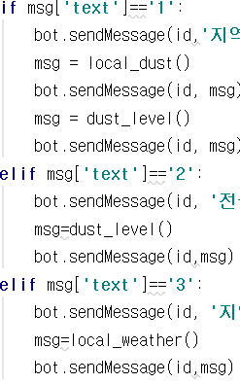
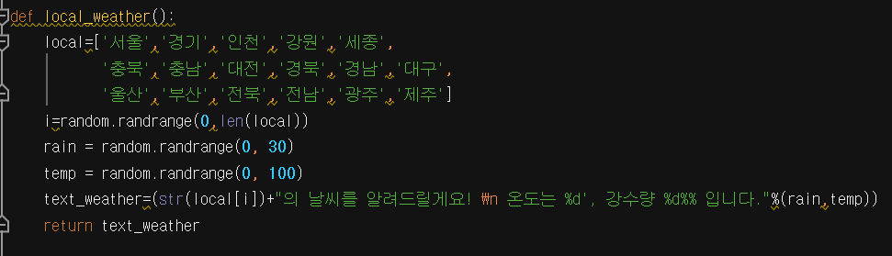

Slide 13
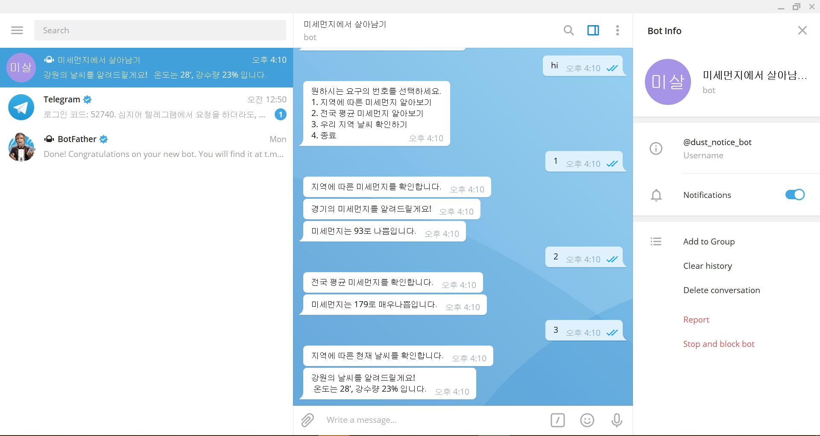

Slide 14
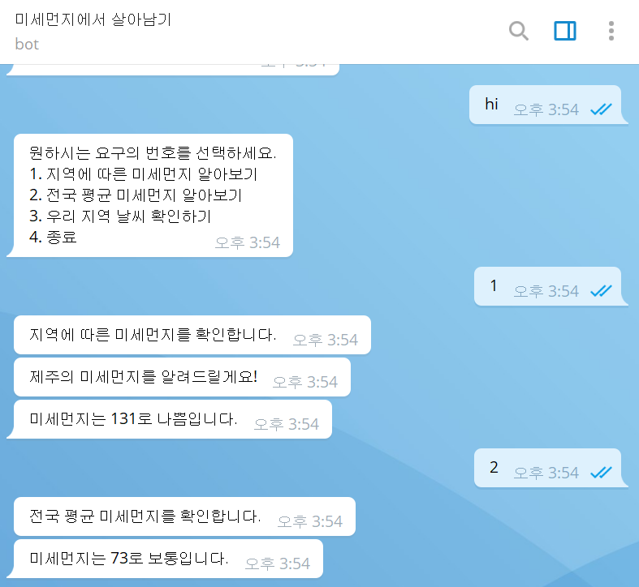
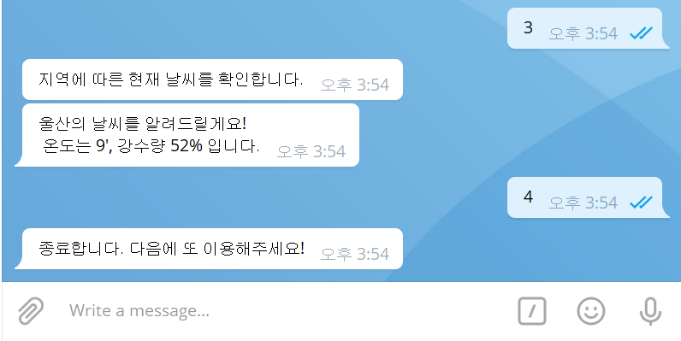

Slide 15
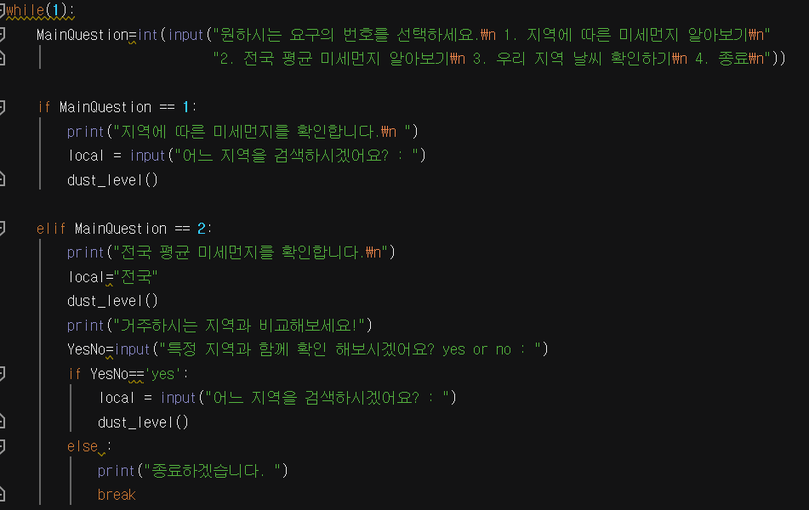
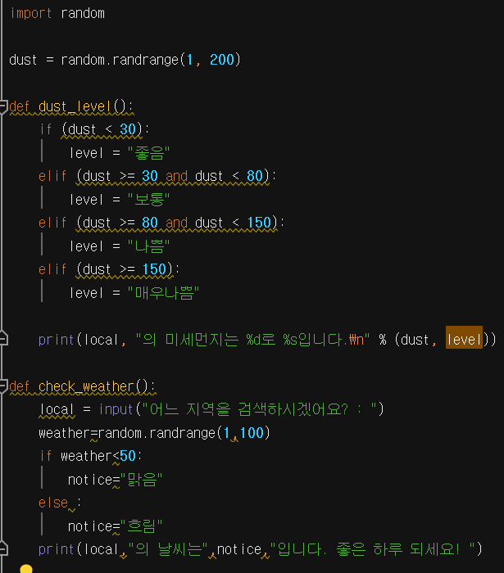
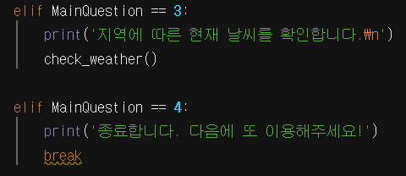
Python idle만 이용
- 지역명 입력 받기

Slide 16
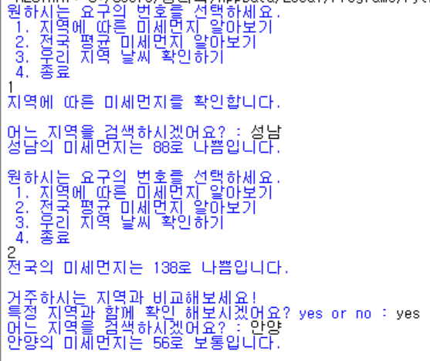
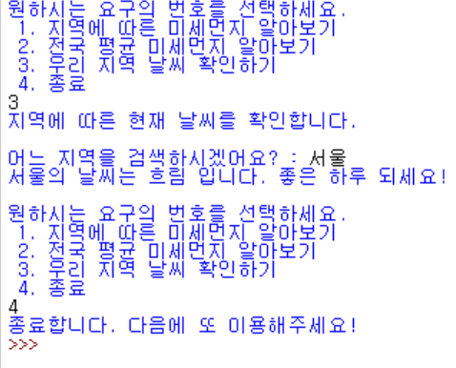
Python idle 결과화면

Slide 17
느낀점 & 차후 일정

